Slide 1
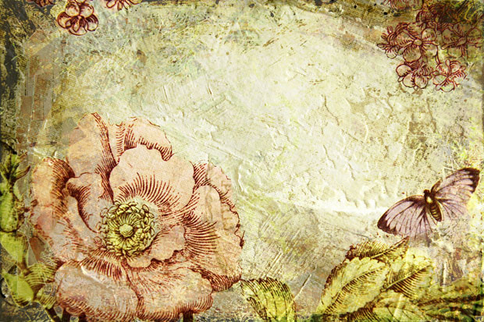
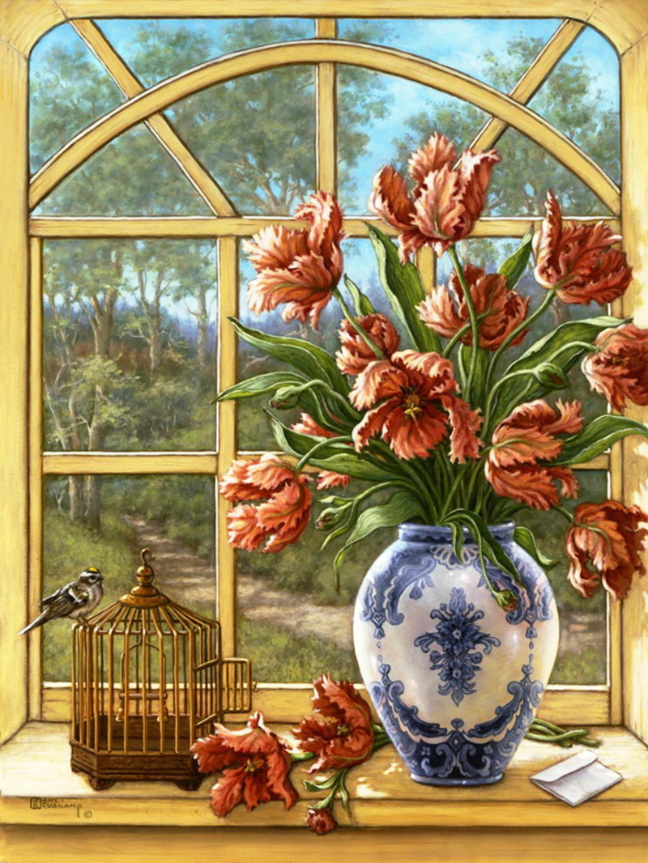
Техника Папертоль

Slide 2
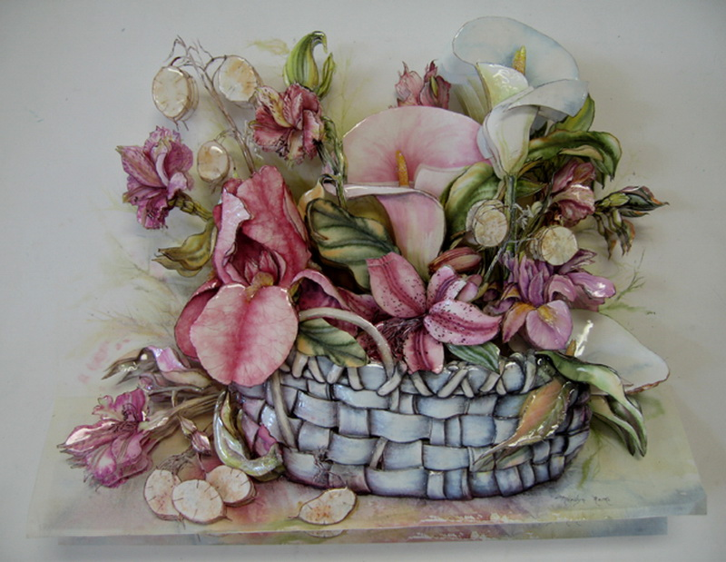
Цель: Дать представление о технике “ Папетроль”
Папертоль, также известный как объёмный декупаж, - это искусство ручной резки и создания трёхмерных изображений из плоской печати. На протяжении многих веков японцы практиковали создание изысканных вещиц из бумаги, складывая и украшая её таким образом, чтобы из двухмерного листа получить трёхмерное, объёмное изображение.

Slide 3
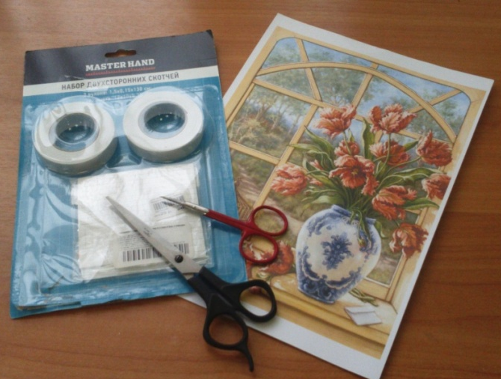
Основными инструментами, необходимыми для папертоль
острый нож, мат (подстилка) для резки, загнутые ножницы для вырезания деталей картины
объемный двусторонний скотч
отдельные ножницы для отрезания кусочков скотча
6 штук одинаковых картинок

Slide 4
Задачи:
Образовательные: Учить приемам “Папертоль”; закрепить свойства бумаги.
Развивающие: Развивать мелкую моторику рук путем формирования навыков работы с бумагой, ножницами; развивать чувства цвета.
Воспитательные: Воспитывать бережное отношение к оборудованию, аккуратность к работе.

Slide 5
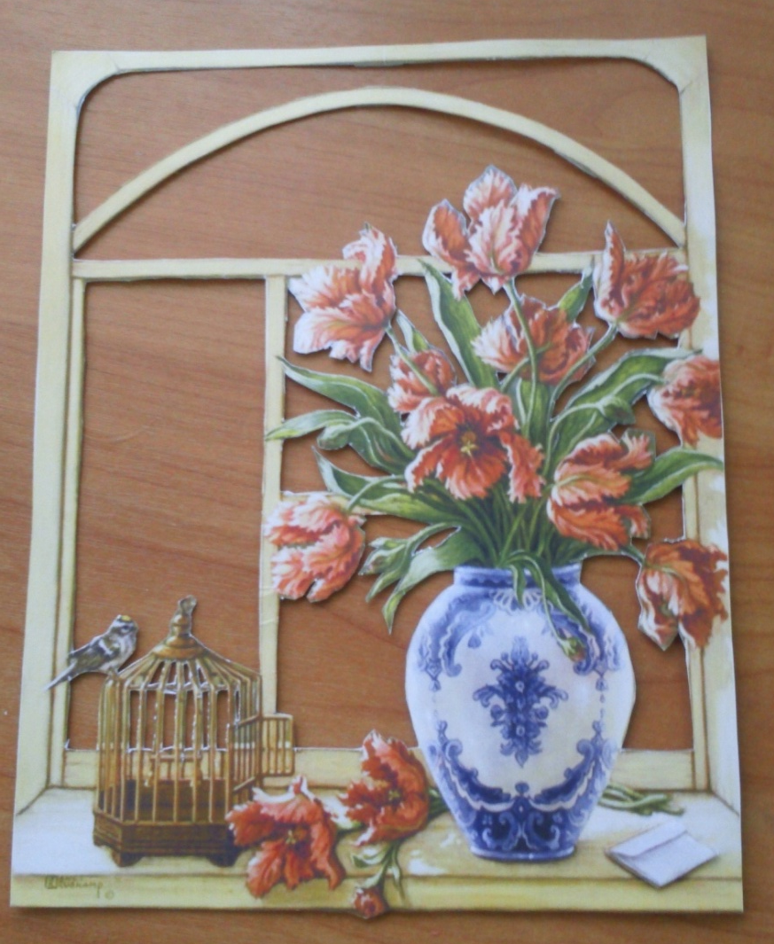
Этапы : вырежьте детали из дубликатов основного изображения и сложите их послойно.
1 слой
2 слой

Slide 6
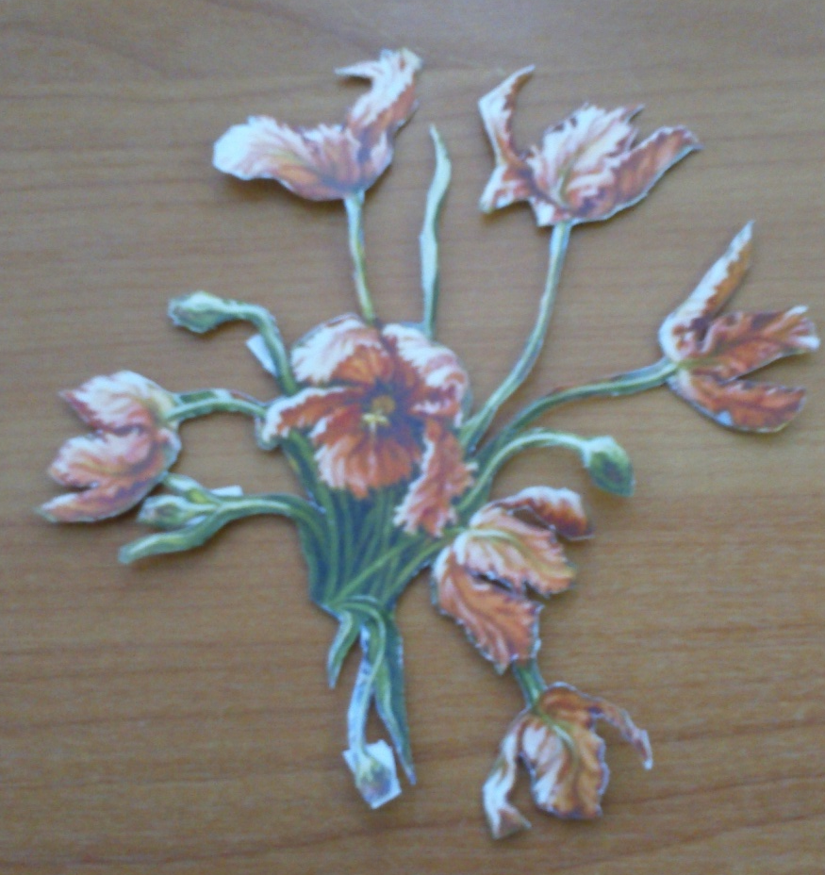
4 слой
3 слой
5 слой

Slide 7
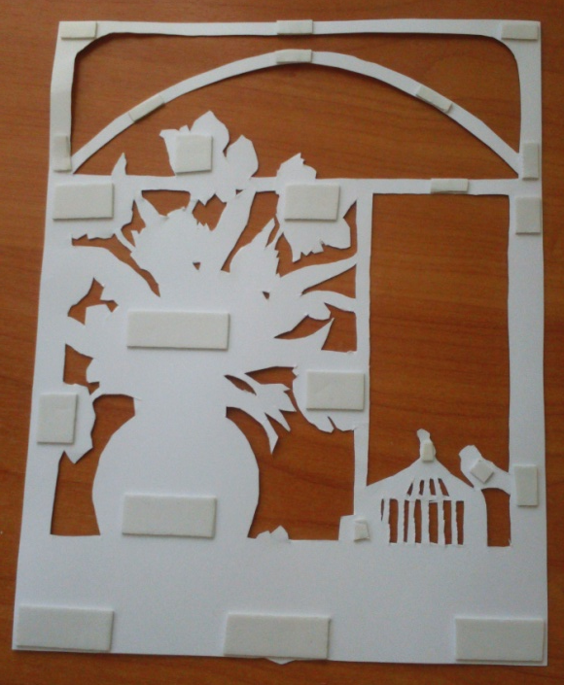
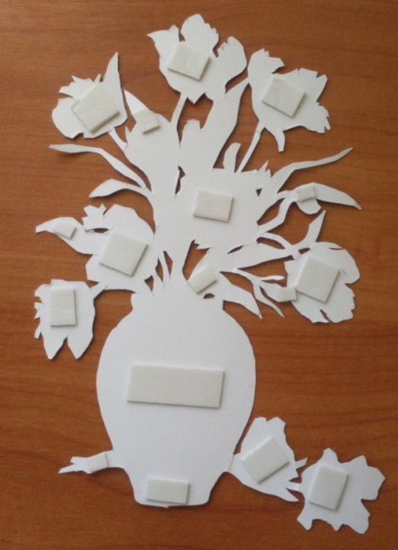
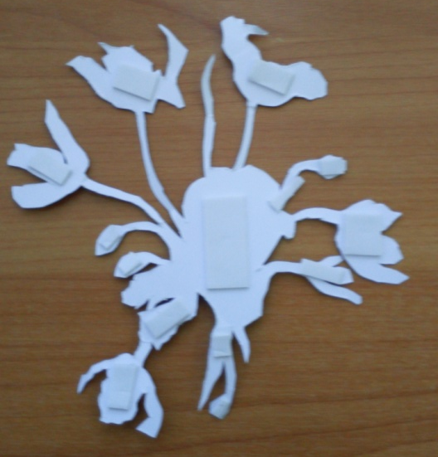
С обратной стороны наклеиваем объемный двусторонний скотч

Slide 8
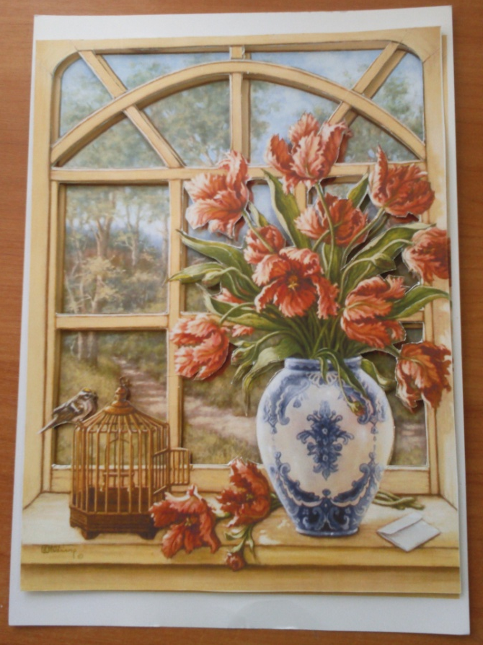
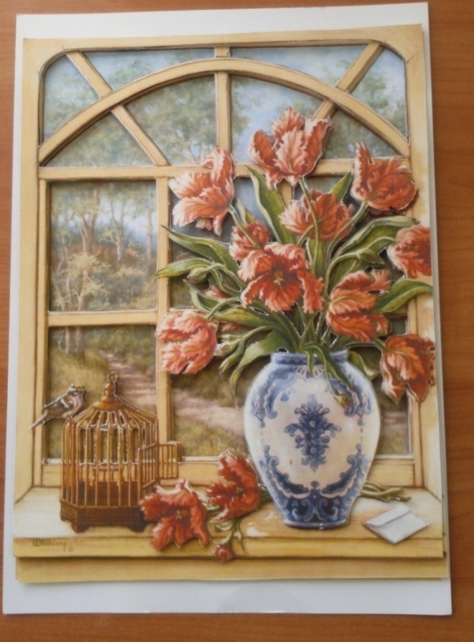
собираем картину. На основания накладываем слои.

